Slide 1

Název školy
ZÁKLADNÍ ŠKOLA, JIČÍN, HUSOVA 170
Číslo projektu
CZ.1.07/1.4.00/21.2862
Číslo a název klíčové aktivity
3.2 Inovace a zkvalitnění výuky prostřednictvím ICT
Název DUM: VY_32_INOVACE_IX_3_ 11_ Hodnota výrazu s proměnnými, úvodní hodina
Šablona číslo: IX Sada číslo: 3 Pořadové číslo DUM: 11 Autor: Mgr. Vlasta Mrkáčková

Slide 2
Anotace: Nácvik dosazování čísel za proměnné do jednoduchých výrazů s jednou či dvěma proměnnými a vypočet hodnot vzniklých číselných výrazů
Očekávaný výstup: Žák provede nahrazení proměnné v jednoduchém výrazu zadaným kladným, záporným nebo desetinným číslem a vypočte hodnotu vzniklého výrazu
Druh učebního materiálu: prezentace
Typická věková skupina: 13 - 14 let
Klíčová slova: výraz, hodnota výrazu, proměnná
Pomůcky a materiál: interaktivní tabule, sešity žáků
Potřebný čas pro výuku DUM: 40 minut
Metodické zhodnocení a popis práce s digitálním učebním materiálem:
DUM – prezentace –na úvod žáci provedou jako rozcvičku výpočet hodnoty číselných výrazů. Pomocí interaktivní tabule je možná okamžitá kontrola správnosti a rozbor případných chyb a nejasností. Následuje seznámení s výrazy s proměnnou a nácvik určení hodnoty při dosazení. Prezentace je připravená tak, že žáci samostatně spočítají hodnotu a první následuje kontrola, kdo správně určil hodnotu výrazu a teprve následně se zkontroluje správnost dosazení. Soutěž o rychlost a správnost výsledku žáky velmi baví. Na závěr je možné zadat několik příkladů jako samostatnou práci, kterou je nutné důkladně zkontrolovat, což nám interaktivní tabule snadno umožní.

Slide 3
Hodnota výrazu s proměnnými
Úvodní hodina

Slide 4
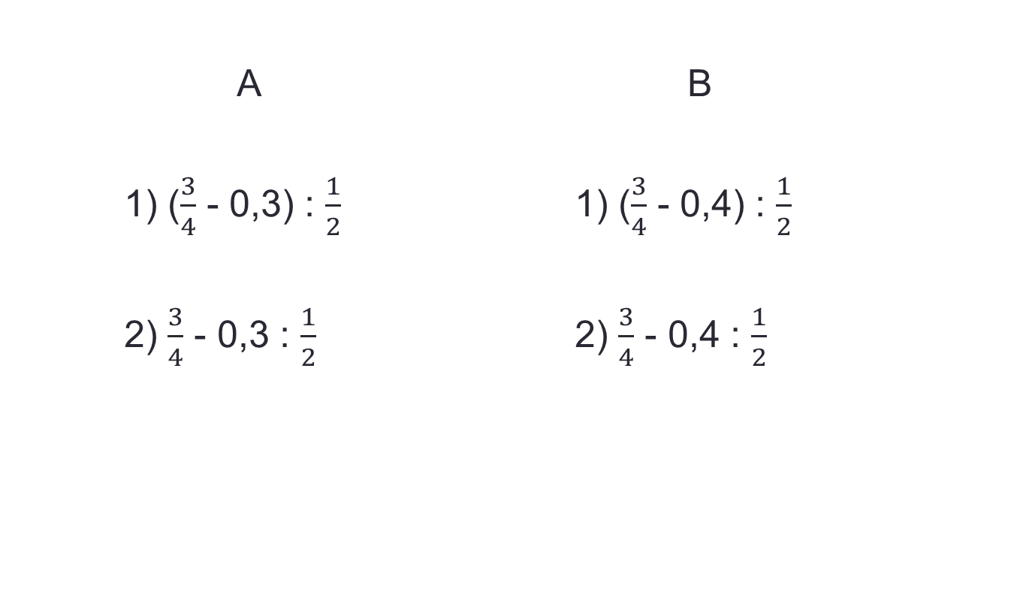
Rozcvička
A B
1) ($\frac{3}{4}$ - 0,3) : $\frac{1}{2}$ 1) ($\frac{3}{4}$ - 0,4) : $\frac{1}{2}$
2) $\frac{3}{4}$ - 0,3 : $\frac{1}{2}$ 2) $\frac{3}{4}$ - 0,4 : $\frac{1}{2}$

Slide 5
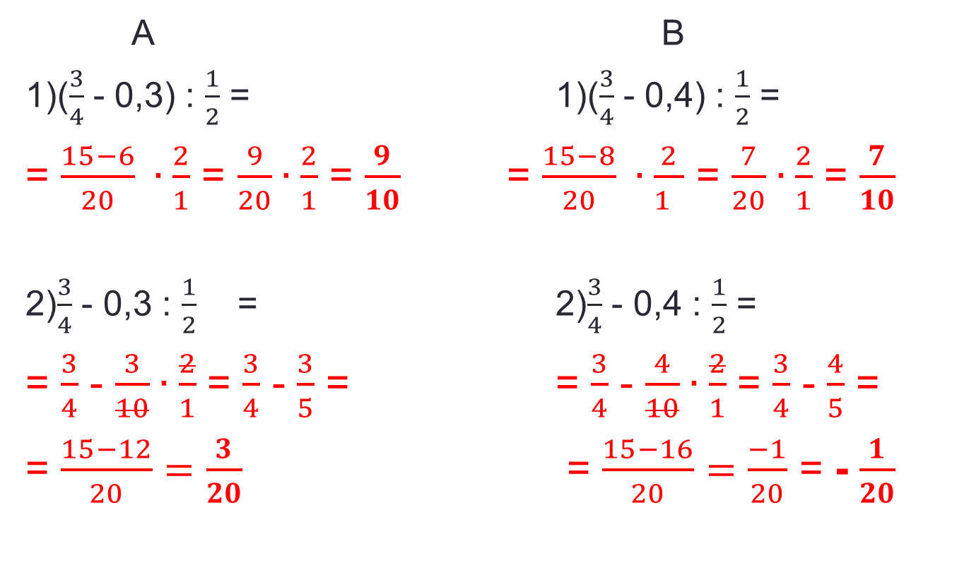
Rozcvička
A B
1)($\frac{3}{4}$ - 0,3) : $\frac{1}{2}$ = 1)($\frac{3}{4}$ - 0,4) : $\frac{1}{2}$ =
= $\frac{15−6}{20} ∙\frac{2}{1}$ = $\frac{9}{20}∙\frac{2}{1}$ = $\frac{9}{10}$ = $\frac{15−8}{20} ∙\frac{2}{1 }$ = $\frac{7}{20}∙\frac{2}{1}$ = $\frac{7}{10}$
2)$\frac{3}{4}$ - 0,3 : $\frac{1}{2}$ = 2)$\frac{3}{4}$ - 0,4 : $\frac{1}{2}$ =
= $\frac{3}{4}$ - $\frac{3}{10}∙\frac{2}{1}$ = $\frac{3}{4}$ - $\frac{3}{5}$ = = $\frac{3}{4}$ - $\frac{4}{10}∙\frac{2}{1}$ = $\frac{3}{4}$ - $\frac{4}{5}$ =
= $\frac{15−12}{20}=\frac{3}{20}$ = $\frac{15−16}{20}=\frac{−1}{20}$ = - $\frac{1}{20}$

Slide 6
Vypočítej hodnotu výrazu 6 – x pro zadanou hodnotu proměnné
pro x = 1,9
pro x = 8,2
pro x = -7
4,1
-2,2
13
6 -1,9 = 4,1
6 – 8,2 = 2,2
6- (-7) = 6+7= 13

Slide 7
Vypočítej hodnotu výrazu 6 – x pro zadanou hodnotu proměnné
pro x = 1,9
pro x = 8,2
pro x = -7
4,1
-2,2
13
6 -1,9 = 4,1
6 – 8,2 = 2,2
6- (-7) = 6+7= 13

Slide 8
Vypočítej hodnotu výrazu 2x -1 pro zadanou hodnotu proměnné
Pro x = 4
7
2 ∙ 4 – 1 = 7
Pro x = - 8
- 17
2 ∙(- 8) -1= - 17

Slide 9
Vypočítej hodnotu výrazu 2x -1 pro zadanou hodnotu proměnné
Pro x = 4
7
2 ∙ 4 – 1 = 7
Pro x = - 8
- 17
2 ∙(- 8) -1= - 17

Slide 10

Vypočítej hodnotu výrazu 3$x^{2}$ – 2 y pro zadané hodnoty
x = 2, y= 1,8
8,4
3 ∙$2^{2 }$- 2 ∙1,8 =
= 3 ∙ 4 - 3,6 = 8,4
3 ∙2^(2 )- 2 ∙1,8 =
= 3 ∙ 4 - 3,6 = 8,4
x=-1, y =-4,6
12,2
3∙${(−1)}^{2 }$-2∙(-4,6)= = 3 ∙1+ 9,2 = 12,2
3∙〖(−1)〗^(2 )-2∙(-4,6)= = 3 ∙1+ 9,2 = 12,2

Slide 11
Vypočítej hodnotu výrazu 3$x^{2}$ – 2 y pro zadané hodnoty
x = 2, y= 1,8
8,4
3 ∙$2^{2 }$- 2 ∙1,8 =
= 3 ∙ 4 - 3,6 = 8,4
3 ∙2^(2 )- 2 ∙1,8 =
= 3 ∙ 4 - 3,6 = 8,4
x=-1, y =-4,6
12,2
3∙${(−1)}^{2 }$-2∙(-4,6)= = 3 ∙1+ 9,2 = 12,2
3∙〖(−1)〗^(2 )-2∙(-4,6)= = 3 ∙1+ 9,2 = 12,2

Slide 12
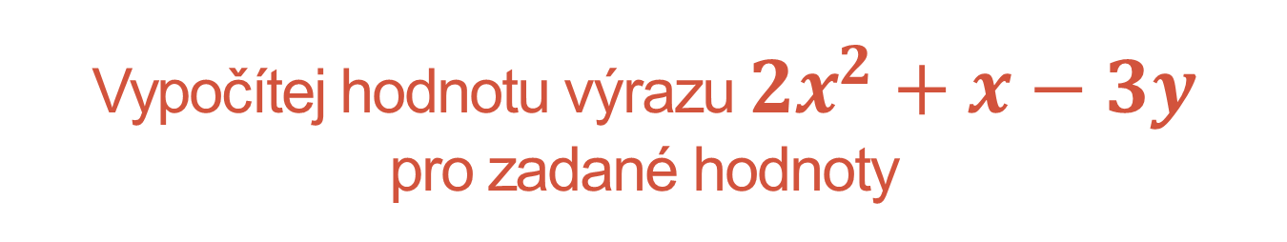
Vypočítej hodnotu výrazu ${2x}^{2}+x−3y$ pro zadané hodnoty
x = -2, y= 0,3
x = 0,1, y = - 2
x = 0,1, y = 4
x = -0,2, y = -1

Slide 13
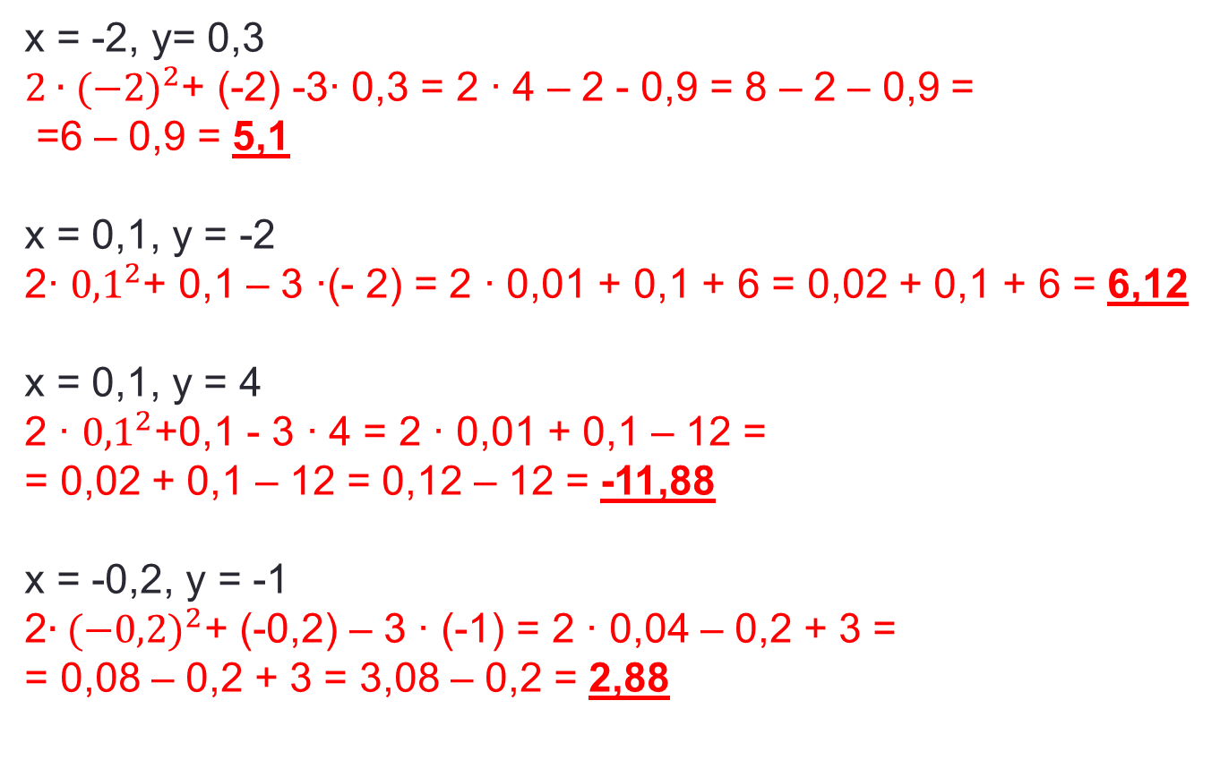
$${2x}^{2}+x−3y$$
x = -2, y= 0,3
${2∙(−2)}^{2}$+ (-2) -3∙ 0,3 = 2 ∙ 4 – 2 - 0,9 = 8 – 2 – 0,9 =
=6 – 0,9 = 5,1
x = 0,1, y = -2
2∙ ${0,1}^{2}$+ 0,1 – 3 ∙(- 2) = 2 ∙ 0,01 + 0,1 + 6 = 0,02 + 0,1 + 6 = 6,12
x = 0,1, y = 4
2 ∙ ${0,1}^{2}$+0,1 - 3 ∙ 4 = 2 ∙ 0,01 + 0,1 – 12 =
= 0,02 + 0,1 – 12 = 0,12 – 12 = -11,88
x = -0,2, y = -1
2$∙{(−0,2)}^{2}$+ (-0,2) – 3 ∙ (-1) = 2 ∙ 0,04 – 0,2 + 3 =
= 0,08 – 0,2 + 3 = 3,08 – 0,2 = 2,88

Slide 14
$${2x}^{2}+x−3y$$
x = -2, y= 0,3
${2∙(−2)}^{2}$+ (-2) -3∙ 0,3 = 2 ∙ 4 – 2 - 0,9 = 8 – 2 – 0,9 =
=6 – 0,9 = 5,1
x = 0,1, y = -2
2∙ ${0,1}^{2}$+ 0,1 – 3 ∙(- 2) = 2 ∙ 0,01 + 0,1 + 6 = 0,02 + 0,1 + 6 = 6,12
x = 0,1, y = 4
2 ∙ ${0,1}^{2}$+0,1 - 3 ∙ 4 = 2 ∙ 0,01 + 0,1 – 12 =
= 0,02 + 0,1 – 12 = 0,12 – 12 = -11,88
x = -0,2, y = -1
2$∙{(−0,2)}^{2}$+ (-0,2) – 3 ∙ (-1) = 2 ∙ 0,04 – 0,2 + 3 =
= 0,08 – 0,2 + 3 = 3,08 – 0,2 = 2,88

